Slide 1
Železniční home office – technika nemá limity ale… legislativa, chuť pro inovace, odvaha pro nová řešení, sladění podmínek různých módů doprav
Zdeněk Chrdle
Generální ředitel
Železnice Pardubice 2025

Slide 2
Rozvoj techniky na železnici
Kam směřujeme ??? – Obrovské možnosti techniky pro železnici
Zabezpečovací a řídící systémy
Informační technologie
Přenos dat a hlasu
ERTMS, ATO, ASVC a vyšší automatizace
5G, FRMSC
CDP
CŘAV
Automatický vlak na automatizované trati
Alternativní způsoby zajištění provozu železnice
Železnice Pardubice 2025

Slide 3
Centrum řízení autonomních vlaků
Železnice Pardubice 2025

Slide 4
Centrum řízení dopravy -- CDP
Železnice Pardubice 2025

Slide 6
Požadavky na nové řídící systémy
Zajištění spolehlivosti a provozuschopnosti železnice - odolnost systémů – kybernetická bezpečnost - alternativní komunikační trasy - alternativní obchozí kolejové trasy
Ale vždy mít náhradní způsob řízení železniční dopravy - např. k systému ETCS musí existovat alternativní systém – stávající návěstní soustava ??
Rizikové oblasti – vzduchem vedená komunikace
Příklad řešení na Švestkové dráze – funkční systém ETCS a alternativní systém rozsvícených a zhasnutých návěstidel – bude znamenat i možnost pružného řešení mimořádností i realizace nostalgických jízd
Železnice je prvkem kritické infrastruktury a bezpečnosti naší země – nelze ji vystavit případnému kolapsu
Železnice Pardubice 2025

Slide 7
Administrativní zátěž železnice
může vést reálně až k její závažné redukci
prodražování železnice ve všech oblastech – to vede zákonitě vede k nárůstu přeprav po silnici
železnice je nejdražší dopravní mód
jen minimum vlaků a to na hlavních tratích jezdí bez nutnosti dotací
zátěž železnice – byrokracie, nesmyslná nařízení, mnohdy zbytečná vybavení, neskutečně složité schvalovací procesy, interoperabilita?? – nejde o ERTMS
cena vlakokilometru osobního vlaku je dnes až 300 Kč – autobus 60-80 Kč
Cena jízdenky vlaku obyčejné jízdné např. Litoměřice hor. n.– Most 120 Kč/52 km - auto 7 lt/100 km – tedy 3,5 litru tedy 33 Kč/1lt celkem 115,50Kč
Co se stane až objednatelé nebudou mít tolik prostředků na placení železnice a to zejména regionální?-kdo ví ??? Neměli bychom něco dělat rychle teď?
Železnice Pardubice

Slide 8
Národní požadavky pro interoperabilní zástavbu
Česká republika
Testy kompatibility s infrastrukturou (ESC testy) = jako že ETCS na vozidle funguje s ETCS na trati …
DeBo … posouzení shody s národními CZ požadavky – vozidlo ale bylo přeci již před tím pro provoz v CZ schváleno …
Slovensko
Testy kompatibility (ESC) se slovenským ETCS …
DeBo … posouzení shody s národními SK požadavky – vozidlo ale bylo přeci již před tím pro provoz v SK schváleno …
Polsko
Testy kompatibility (ESC) s polským ETCS …
DeBo … posouzení shody s národními PL požadavky – vozidlo ale bylo přeci již před tím pro provoz v PL schváleno …

Slide 9
Retrofit vozidla – vybavení OBU ETCS a schválení
Výchozí vozidlo schváleno pro provoz ve 3 státech EU (CZ, SK, PL)
Proveden retrofit – instalace OBU ETCS – interoperabilní systém
Schválení po změně znamená …
NoBo certifikace subsystémové zástavby
Dle TSI RST (RollingStock)
Dle TSI CCS (Control Command Signalling)
AsBo posouzení změny
V rozsahu CCS
V rozsahu celého vozidla (RST + CCS)
Schválení bezpečnosti
ZHB pro provedení zástavby (CENELEC normy)
Zdálo by se, že by mělo stačit … ale není tomu tak. Následuje …
Železnice Pardubice 2025

Slide 10
One Stop Shop ERA
Po komunikaci se všemi národními NSA a doložením naplnění požadavků
Po komunikaci se všemi národními správci infrastruktury a získání potvrzení, že ETCS na vozidle je kompatibilními se všemi ETCS na všech instalacích (přičemž vše má certifikát shody se shodnými TSI)
Veškeré podklady jsou odeslány na ERA
Která provede kontrolu formou komunikace se všemi národními NSA (těmi samými), že vše je naplněno.
Nechá si (stejně jako všechny posuzovatelé NoBo, DeBo, AsBo) zaplatit …
Proto je cena vozidlové ETCS tak závratná a schvalovací procesy trvají roky
Železnice Pardubice 2025

Slide 11
Zátěž železnice, kterou zdaleka nemusí mít silnice
Schvalování vozidel i infrastruktury
DAC digitální automatické spřáhlo
ECM od 16. června 2022 musí být v souladu s článkem 15 odst. 5 prováděcího nařízení Komise (EU) 2019/779 všechny osoby zabezpečující údržbu drážních vozidel k této činnosti certifikovány
Radiostanice s funkčností TRS, GSM-R
Mobilní systém ETCS v současných cenových relacích – schvalovací procesy
Certifikace …….
Bezemisní vozidla BEMU – kdy poletí bateriová letadla a kdy pojedou bezemisní kamiony – tedy na baterky ???
Železnice Pardubice 2025

Slide 12
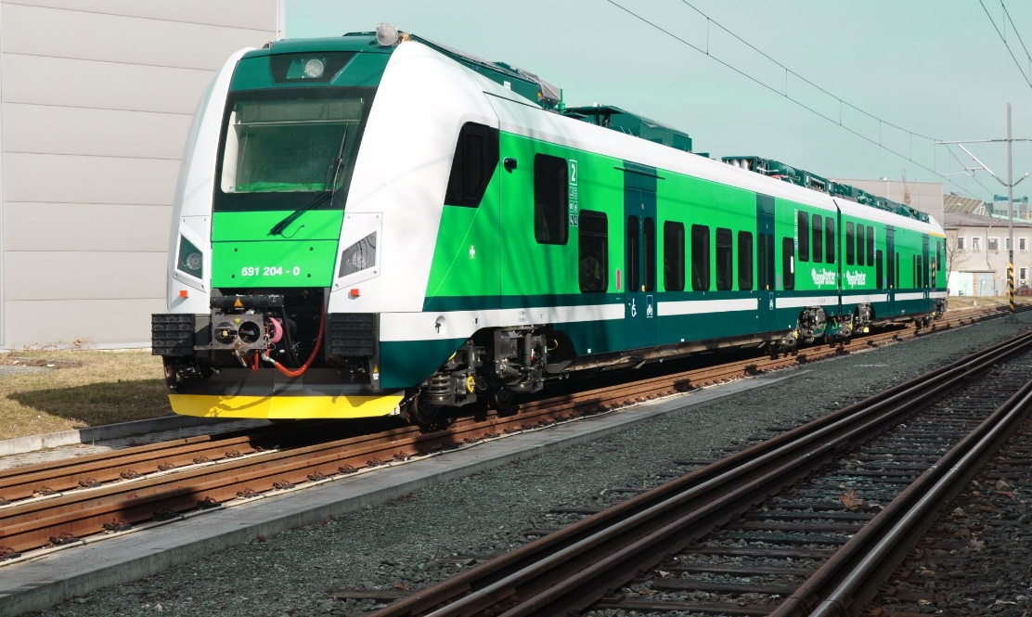
Bezemisní železniční vozidla BEMU
Schválené vozidlo pro dotace BEMU - 120 míst – vhodné zejména pro hlavní tratě a zajíždění na tratě regionální
Železnice Pardubice 2025

Slide 13
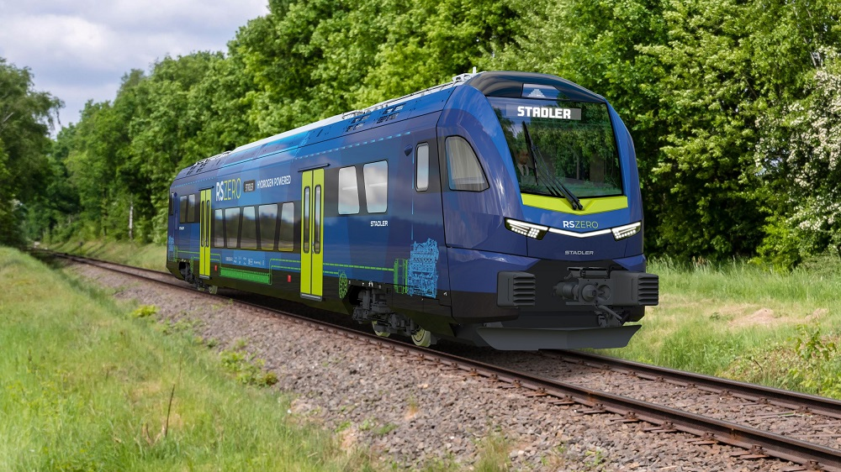
Bezemisní železniční vozidla BEMU
Neschválené vozidlo pro čerpání BEMU dotace – Stadler RS- ZERO 60 míst - vhodné zejména pro regionální tratě – proč ? Ví to někdo ??
Železnice Pardubicee 2025

Slide 14
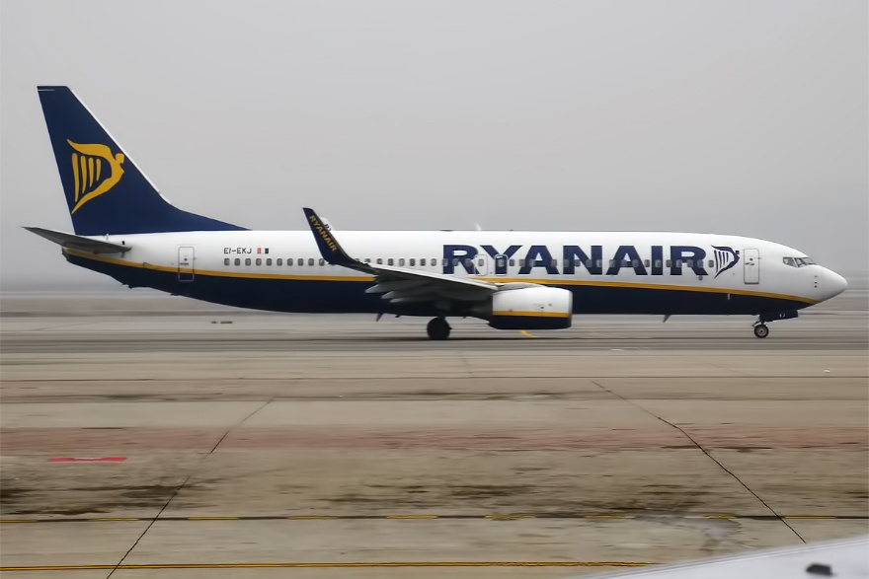
Závěrečná absurdita pro železnici
Toto bezemisní bateriové vozidlo vozí cestující např. na letiště Ostrava, aby přestoupili na nejméně ekologickou leteckou dopravu
Železnice Pardubice 2025

Slide 15
Děkuji za pozornost
dělejme na železnici moudré, promyšlené a logické věci
změna není ostuda a nebojme se tedy věci měnit, když zjistíme, že změna je třeba
obklopujme se odborníky a ne dogmatickými a nemyslícími lidmi
nebojme se bojovat za dobré věci a dobrou železnici
uvažujme rozumně nad green dealem
chrdle.zdenek@azd,cz
Železnice Pardubice 2025

